Slide 1


Manual
Manual
Tratamiento Fonasa – Bono 2.0
Interfaz - Venta Directa

Slide 2
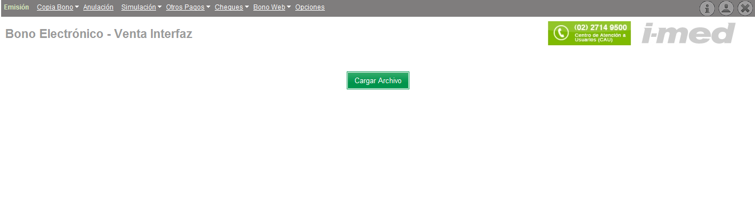
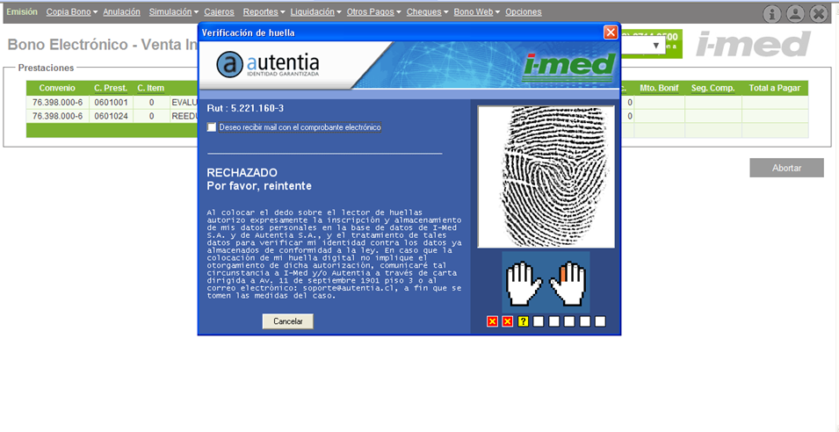
Tratamiento Fonasa – Venta Interfaz
Hacer click en el botón “ Cargar Archivo”
Certificar al paciente

Slide 3
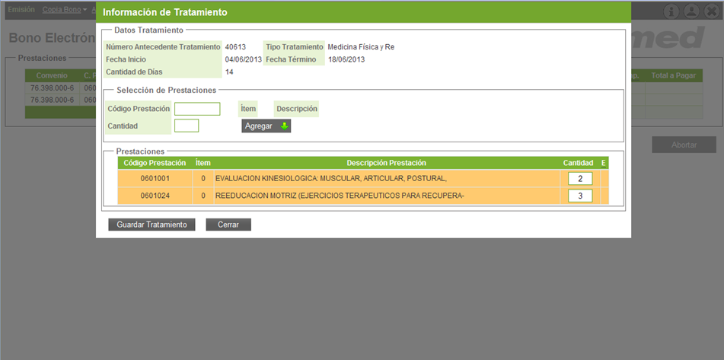
Tratamiento Fonasa – Venta Interfaz
En el caso de querer ingresar prestaciones adicionales a las cargadas en el archivo tiene la opción de hacerlo de forma manual
Muestra datos del tratamiento y las prestaciones que fueron cargadas en el archivo.

Slide 4
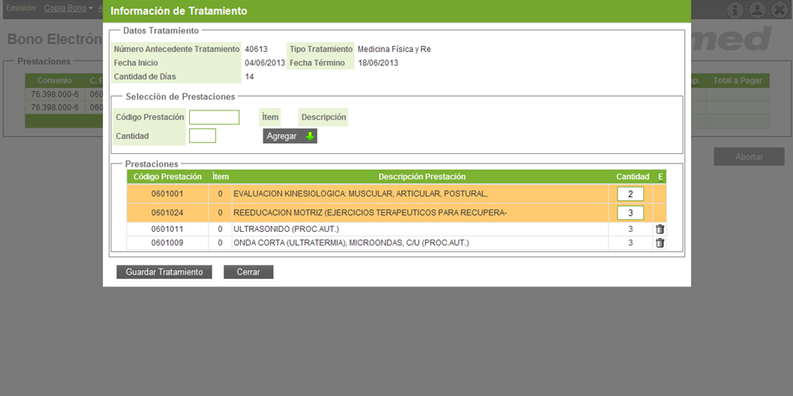
Tratamiento Fonasa – Venta Interfaz
Prestaciones ingresadas de forma manual

Slide 5
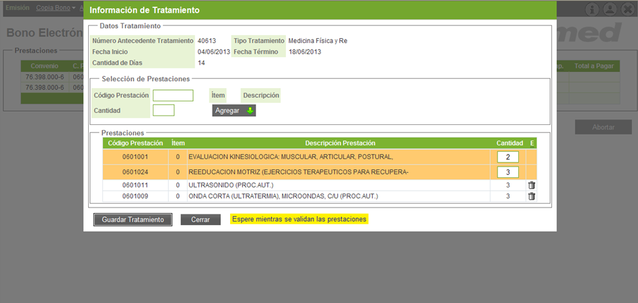
Tratamiento Fonasa – Venta Interfaz
Hacer click en el botón “Guardar Tratamiento”

Slide 6
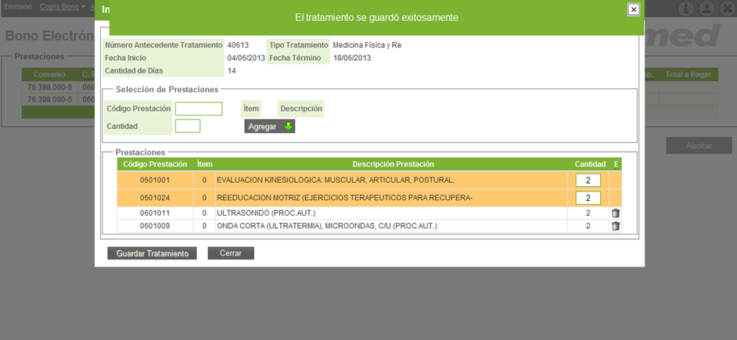
Tratamiento Fonasa – Venta Interfaz
Hacer click en el botón “Cerrar” para ir a la valorización de las prestaciones.

Slide 7
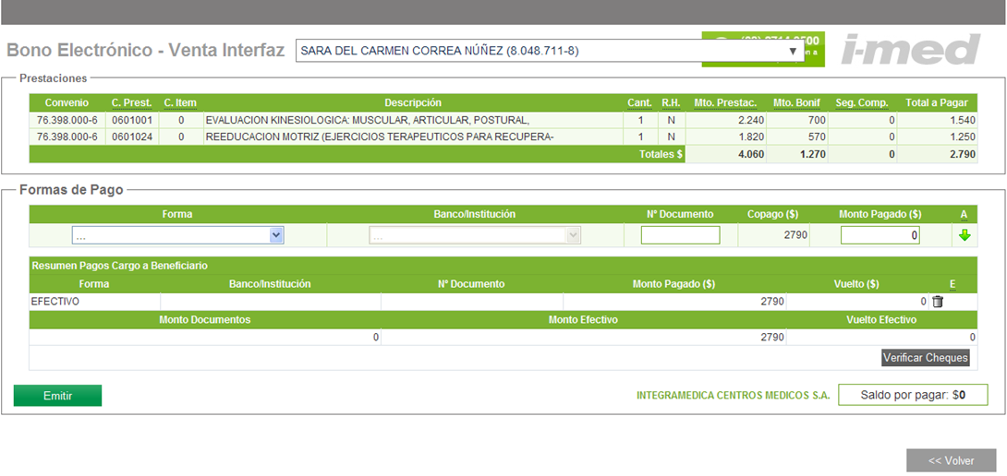
Tratamiento Fonasa – Venta Directa
En el caso de querer realizar modificaciones o eliminar el tratamiento ya grabado se debe presionar el botón volver

Slide 8
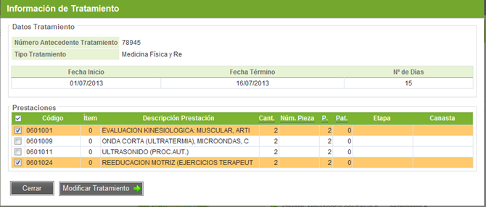
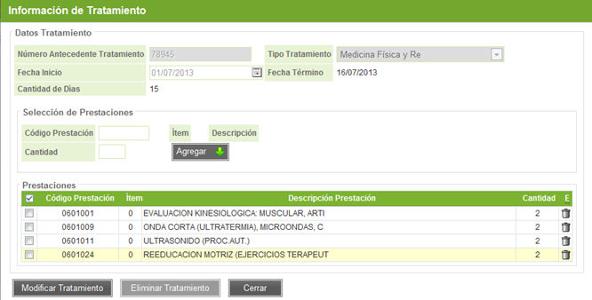
Tratamiento Fonasa – Venta Directa
Presionar el botón “Modificar Tratamiento”
La opción “Modificar Tratamiento” permite agregar, eliminar y modificar prestaciones. Además de eliminar el tratamiento completo, dando la opción de ingresar uno nuevo.

Slide 9
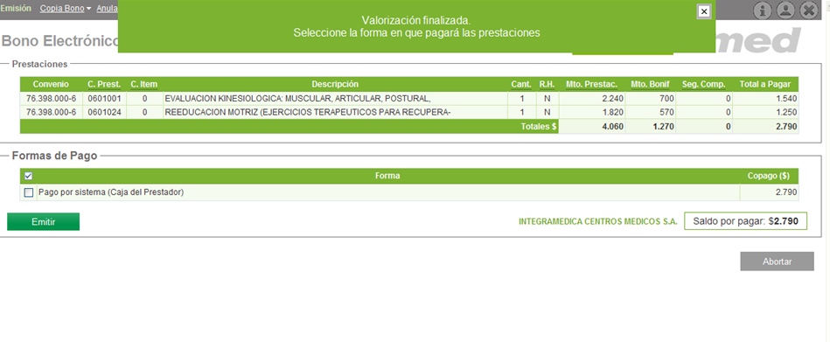
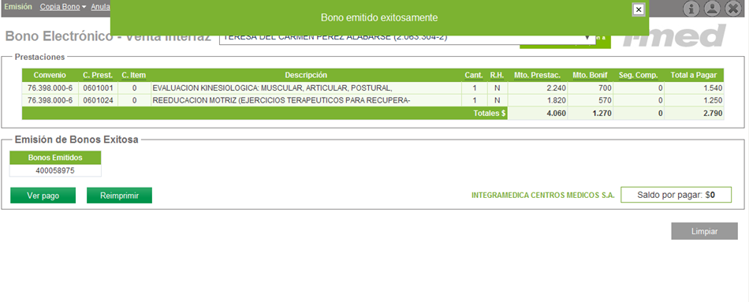
Tratamiento Fonasa – Venta Interfaz
Una vez realizadas las modificaciones o si el tratamiento en su primera instancia esta correcto proceder a la valorización y venta del bono.
Una vez valorizadas las prestaciones, presionar el botón “Emitir”
Mensaje indica que el Bono fue emitido exitosamente

Slide 10
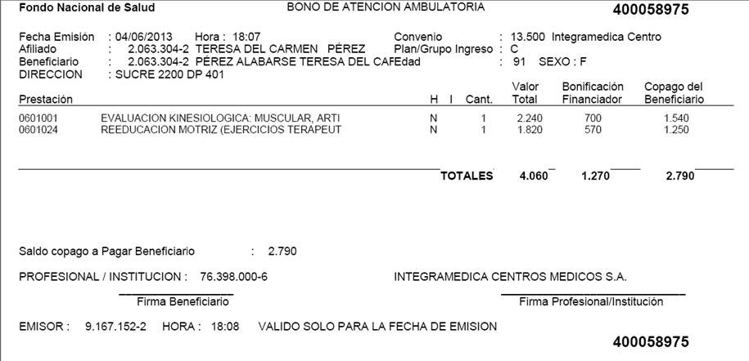
Tratamiento Fonasa – Venta Interfaz
Bono Físico

Slide 11
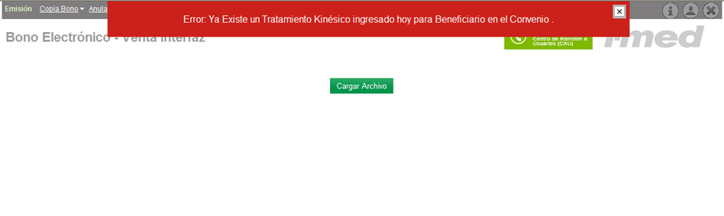
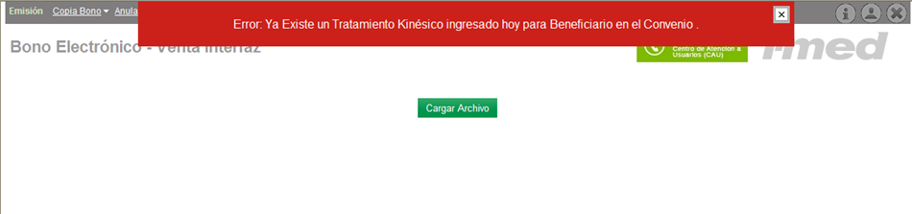
Tratamiento Fonasa – Venta Interfaz
Otra Prestaciones (0601011-0601009)

Slide 12
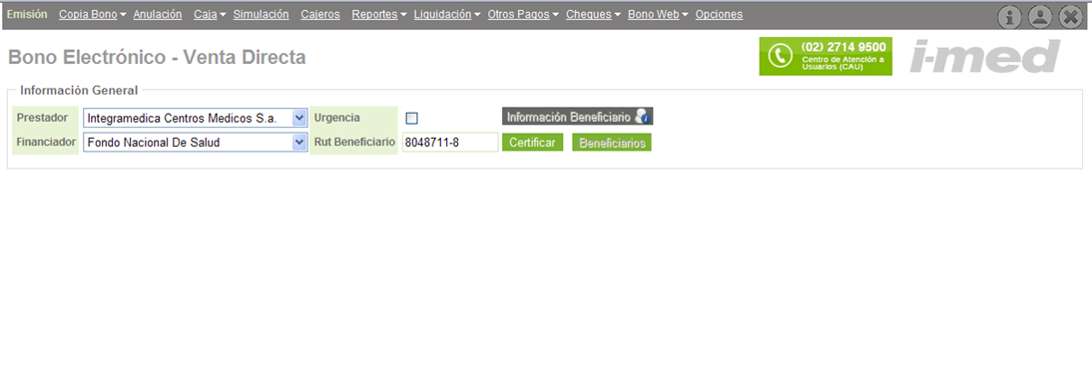
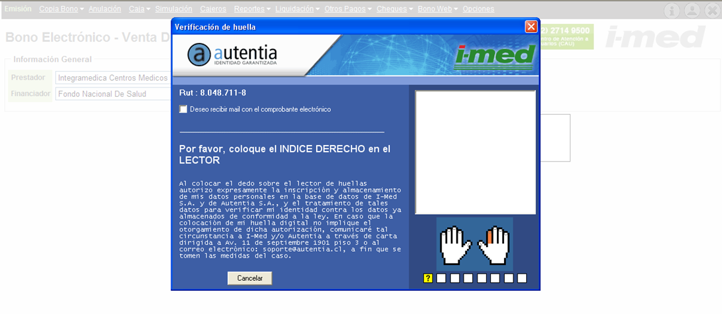
Tratamiento Fonasa – Venta Directa
Ingreso de Datos del Beneficiario
Certificación del Beneficiario

Slide 13
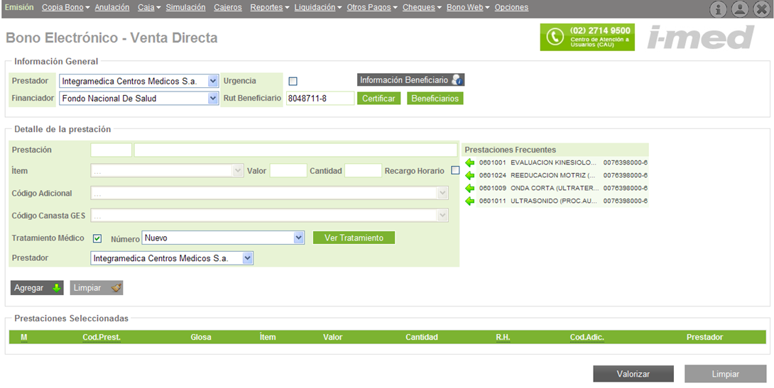
Tratamiento Fonasa – Venta Directa
Seleccionar opción Tratamiento Medico
Presionar el botón Ver Tratamiento

Slide 14
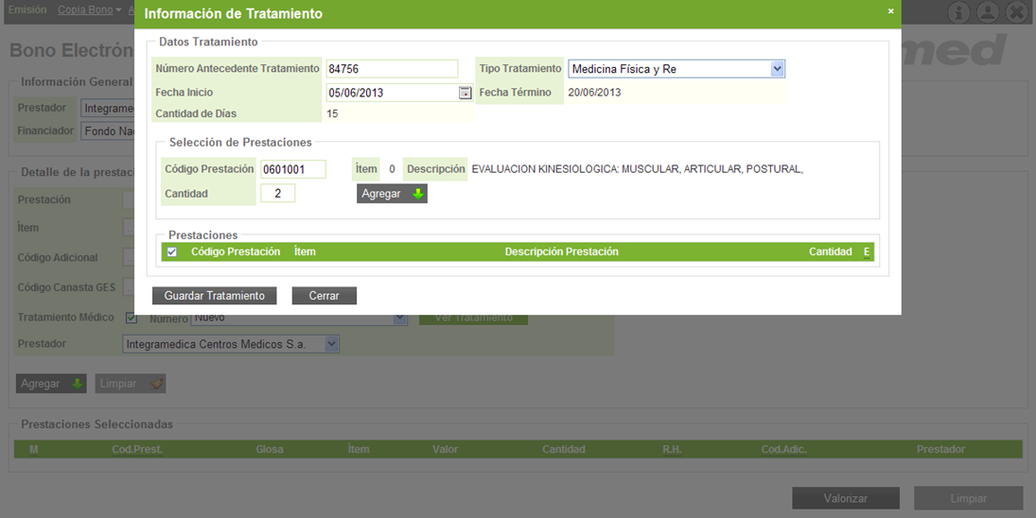
Tratamiento Fonasa – Venta Directa
Ingresar Numero de Tratamiento y Tipo de Tratamiento
Ingresar Código de Prestación y Cantidad, luego presionar el botón agregar.

Slide 15
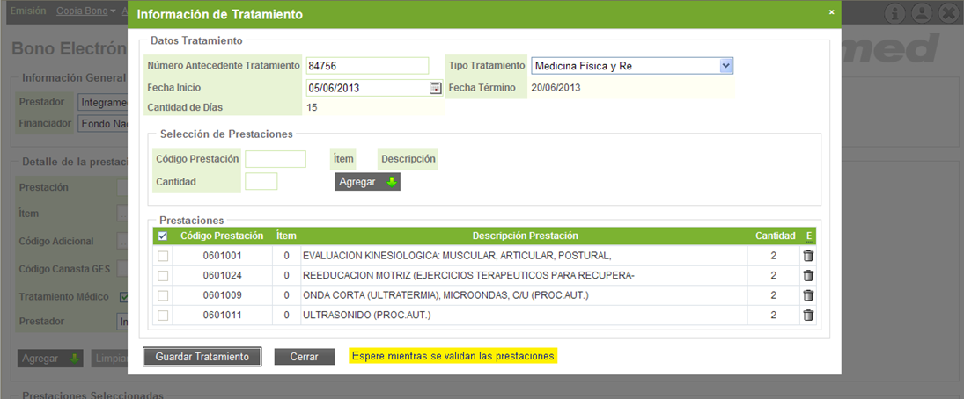
Tratamiento Fonasa – Venta Directa
Una vez agregadas las prestaciones presionar Guardar Tratamiento.

Slide 16
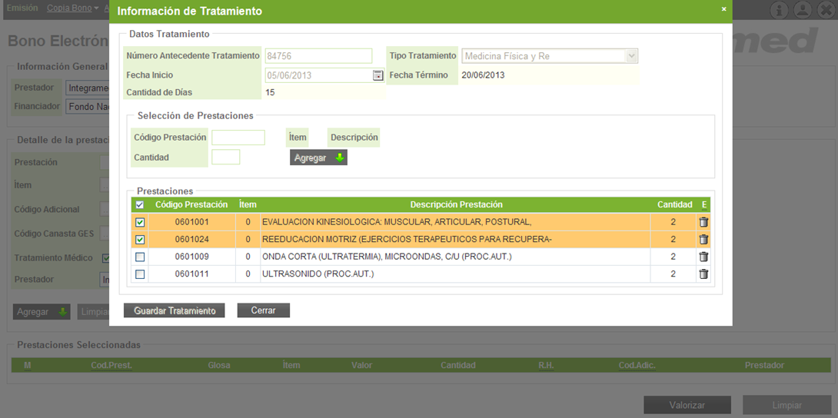
Tratamiento Fonasa – Venta Directa
Seleccionar las prestaciones que va a consumir el beneficiario y presionar el botón Cerrar.

Slide 17
Tratamiento Fonasa – Venta Directa
En el caso de querer realizar modificaciones o eliminar el tratamiento ya grabado se debe presionar el botón volver

Slide 18
Tratamiento Fonasa – Venta Directa
Presionar el botón “Modificar Tratamiento”
La opción “Modificar Tratamiento” permite agregar, eliminar y modificar prestaciones. Además de eliminar el tratamiento completo, dando la opción de ingresar uno nuevo.

Slide 19
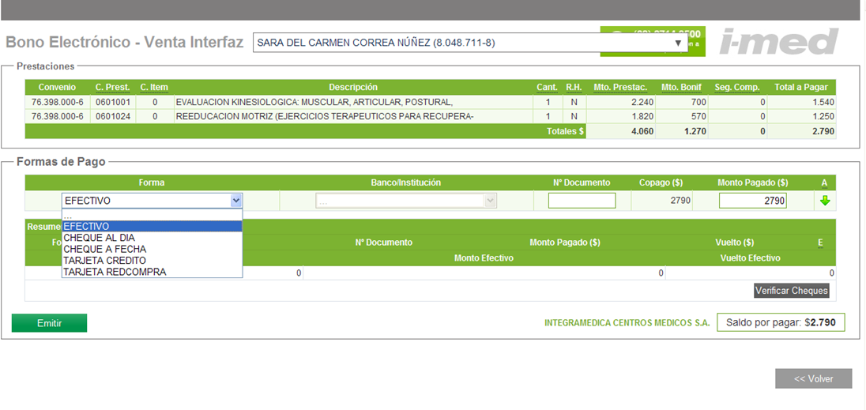
Tratamiento Fonasa – Venta Directa
Una vez realizadas las modificaciones o si el tratamiento en su primera instancia esta correcto proceder a la valorización y venta del bono.
Seleccionar la forma de pago.

Slide 20
Tratamiento Fonasa – Venta Directa
Seleccionar la forma de pago.
Una vez agregado el pago presionar el botón Emitir.

Slide 21
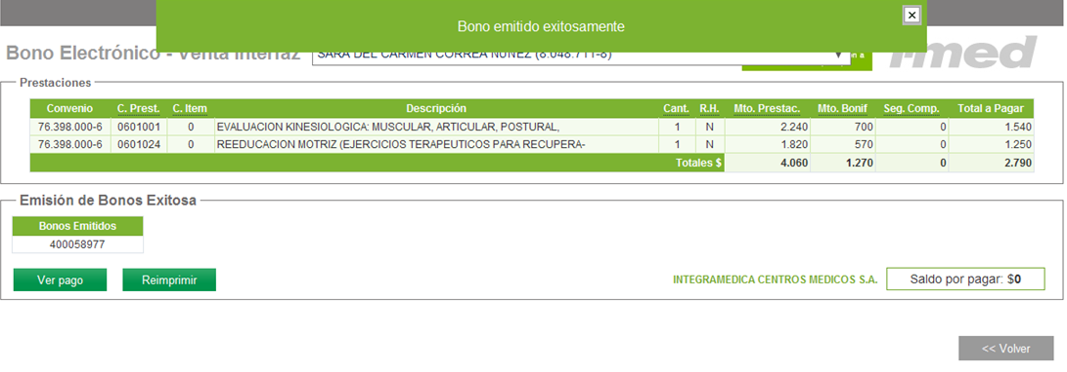
Tratamiento Fonasa – Venta Directa
Mensaje indica que el bono fue emitido exitosamente.

Slide 22
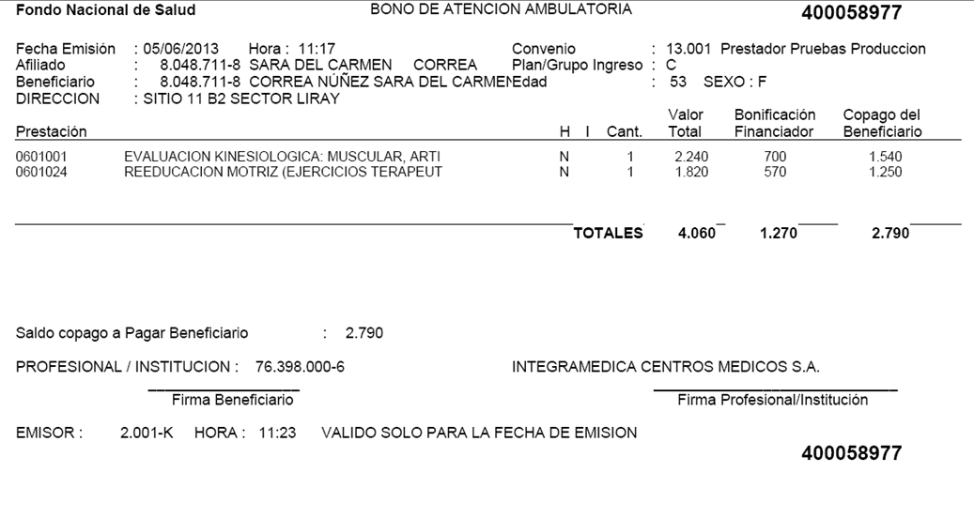
Tratamiento Fonasa – Venta Directa
Bono Físico

Slide 23
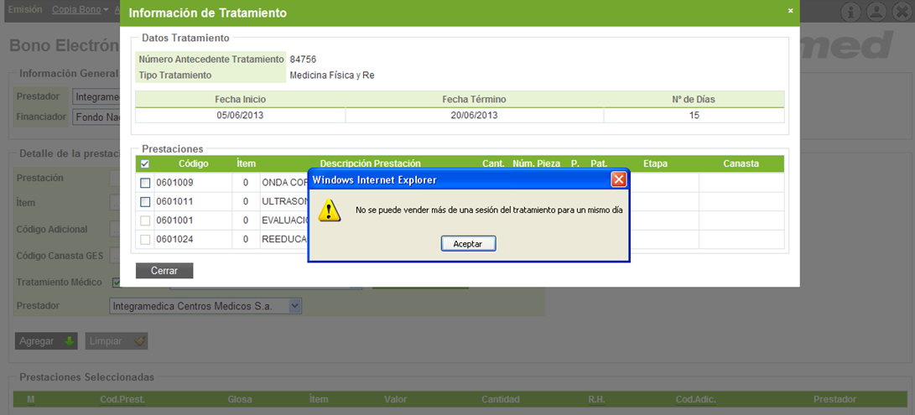
Tratamiento Fonasa – Venta Directa
Si trata de vender mas prestaciones diarias de las que permite el tratamiento arrojara el siguiente error ya se por interfaz o venta directa.

